Slide 1
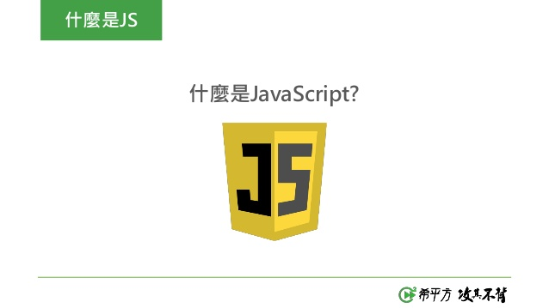










網頁& 資料庫工具
重點整理
中國科大實習生1061461048 chihyen_HSU(SDD2)

Slide 2
Outline
前端與後端
網頁工具
javascript
node.js, npm, yarn
Angular.js,React.js
vuetify.js
socket.IO (websocket)
vue.js
Database Tools
sqlite
mongodb
wireframe

Slide 3
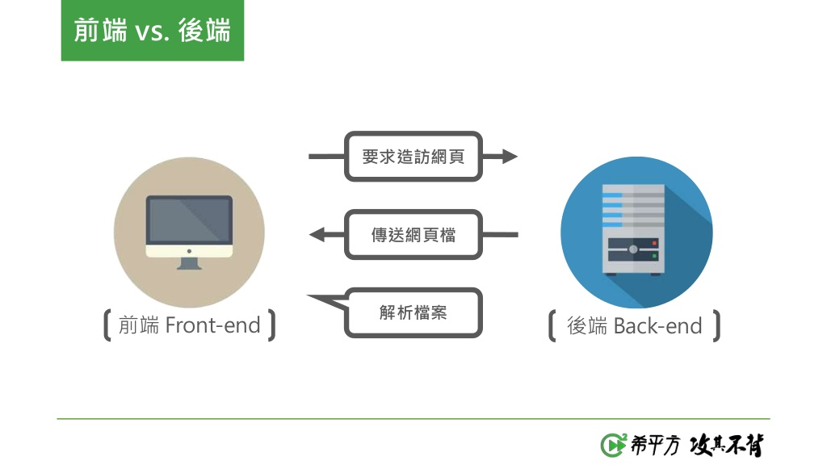
前端與後端 (1)

Slide 4
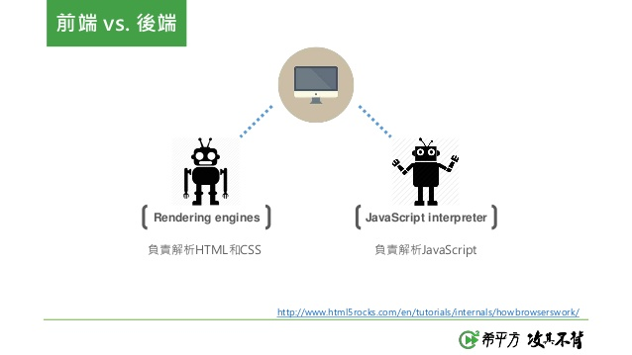
前端與後端 (2)

Slide 5
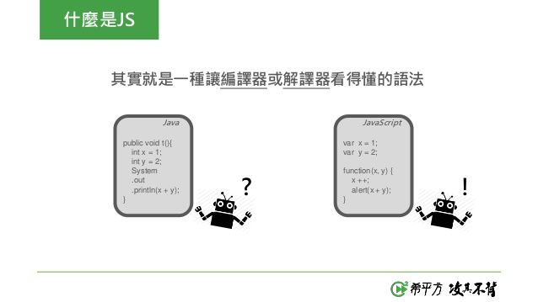
javascript是啥？
一種讓編譯器看得懂的語法

Slide 6
Node.js Introduction
Node.js是款基於 Chrome V8 引擎的 JavaScript 執行環境
NodeJS 是一個開放原始碼、跨平台的
NodeJS 採用 Google 的 V8 引擎來執行代碼。NodeJS 的大部分基本模組都是用 JavaScript 撰寫。 NodeJS 內含有一系列內建模組，使得程式可以作為獨立伺服器執行，從而脫離 Apache HTTP Server、Nginx 或 IIS 執行。
Node.js是網站應用程式框架
開發目的是解決Apache連線數量過高

Slide 7
NPM Introduction
NPM 是前端技術快速發展中蠻重要的一個工具，它的全名是 Node Package Manager，是 NodeJS 預設的套件管理工具，其採用 CommonJS 的模組化規範，每一個文件都是一個模組，作用域僅限於該文件，透過 module.exports 和 require('模組名稱') 當做模組使用方式，且為模組使用上為同步執行。

Slide 8
node.js 特性
單執行緒
非阻塞處理
事件驅動

Slide 9
node.js優缺點;
優點：
開發快速輕
單執行緒減少資源耗費
高併發連線量
非阻塞處理效能高耗能低
缺點：
單執行緒無法發揮多核心效能

Slide 10
npm指令：
npm -v npm版本控制
npm list 列出目前工作目錄安裝的套件
npm install module _name 安裝於目前目錄
npm install -g module _name 安裝於系統目錄
npm update module _name 更新套件

Slide 11
DEMO - Nodejs

Slide 12
Getting Start
1.如何安裝Node.js以及NPM
-Linux系統(以Ubuntu為例)使用apt-get 來安裝
$ abc@abc-G75VW:~$ sudo apt-get install nodejs
$ abc@abc-G75VW:$ sudo apt-get install npm
2.執行以下指令node -v和npm -v，即可以看到目前已安裝的版本。
$abc@abc-G75VW:~$ sudo node -v
v8.10.0
abc@abc-G75VW:~$ npm -v
npm@3.5.2 /usr/share/npm

Slide 13
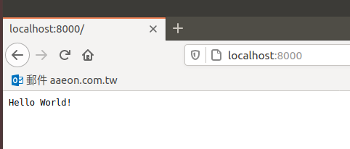
如何使用node.js?
用Node.js撰寫的範例：
abc@abc-G75VW:~/sample/sample2$ vi helloworld.js
abc@abc-G75VW:~/sample/sample2$ cat helloworld.js
const http = require('http');
http.createServer((request, response) => {
response.writeHead(200, { 'Content-Type': 'text/plain' });
response.end('Hello World!');
}).listen(8000);
abc@abc-G75VW:~/sample/sample2$node helloworld.js

Slide 14
var http = require("http");
function onRequest(request, response) {
response.writeHead(200, {"Content-Type": "text/plain"});
response.write("Hello World");
response.end();
}
http.createServer(onRequest).listen(8000);
var http = require("http");
http.createServer(function(request, response) {
response.writeHead(200, {"Content-Type": "text/plain"});
response.write("Hello World");
response.end();
}).listen(8000);

Slide 15
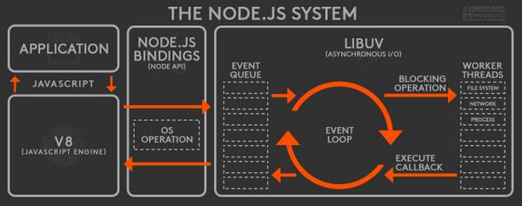
Node.js 系統架構
Node.js 就是一個能執行 JavaScript 的環境，而 V8 則是主流瀏覽器 - Google Chrome 的 JavaScript 引擎，負責解析、執行 JavaScript，也就是負責實踐 ECMAScript 規範中定義的部份

Slide 16
yarn是啥？
package 管理器
替代了npm 客戶機或其他包管理器的現有工作流及npm 註冊表的兼容性。

Slide 17
用途：
與現有工作流程相同的功能集
運行速度快，安全，可靠

Slide 18



Slide 19
Vue, Angular, React
Vue | Angular | React

Slide 20
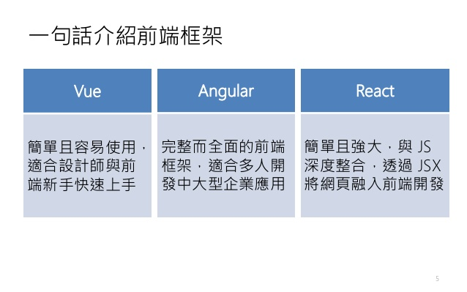

Slide 21
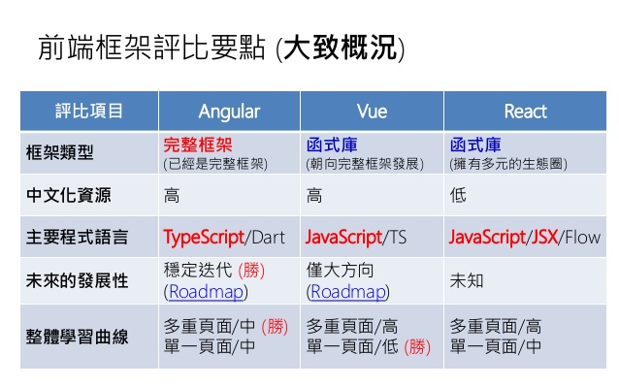

Slide 22
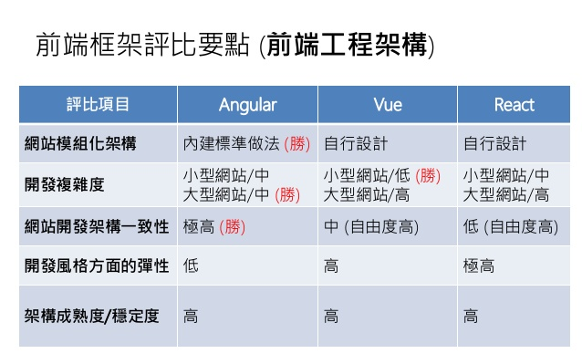

Slide 23
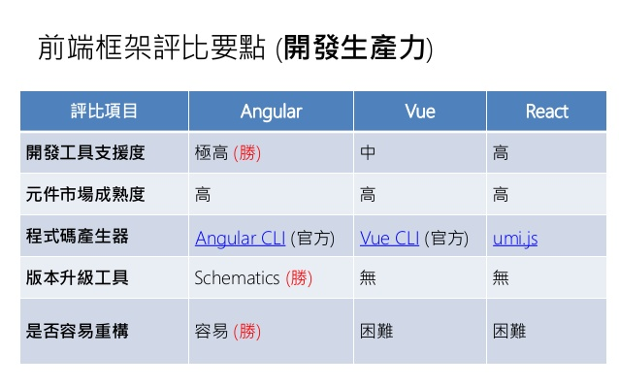
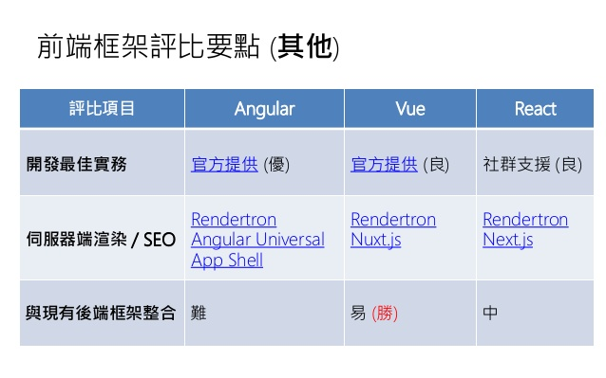

Slide 24
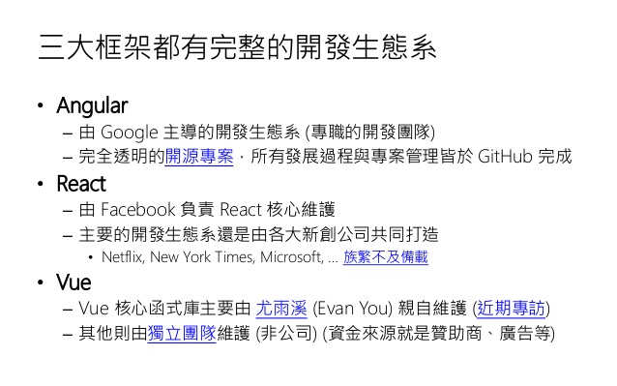

Slide 25
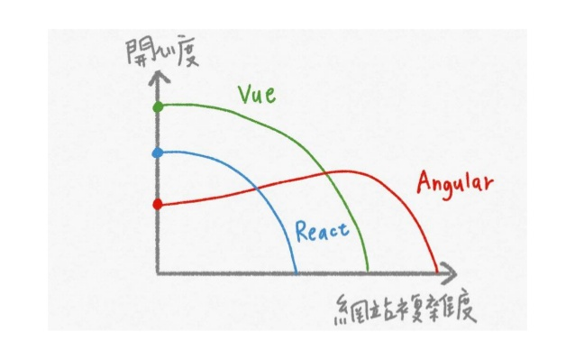
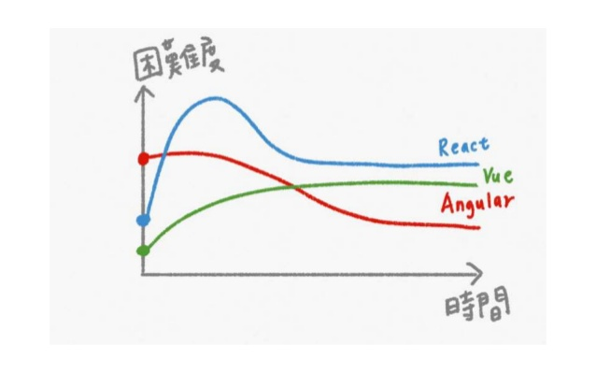

Slide 26
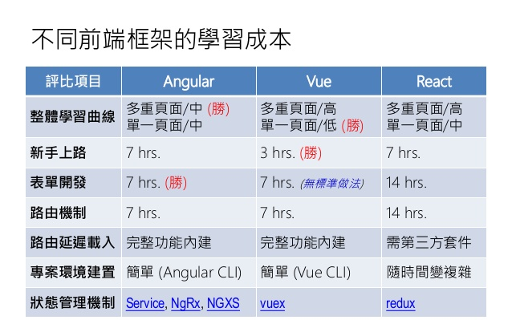

Slide 27
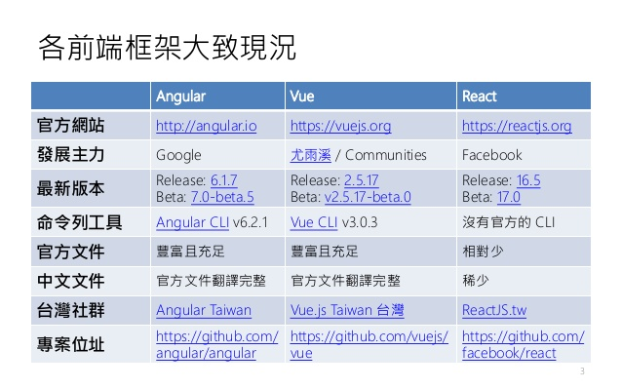

Slide 28
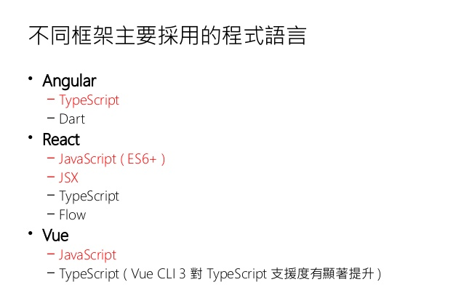

Slide 29
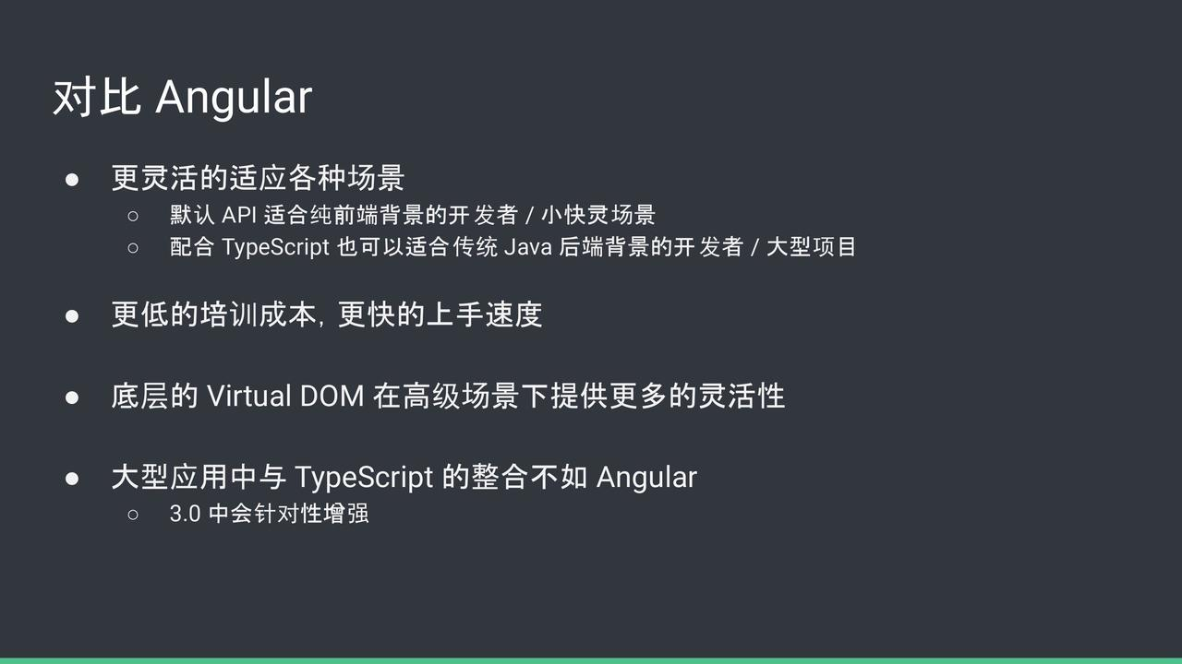
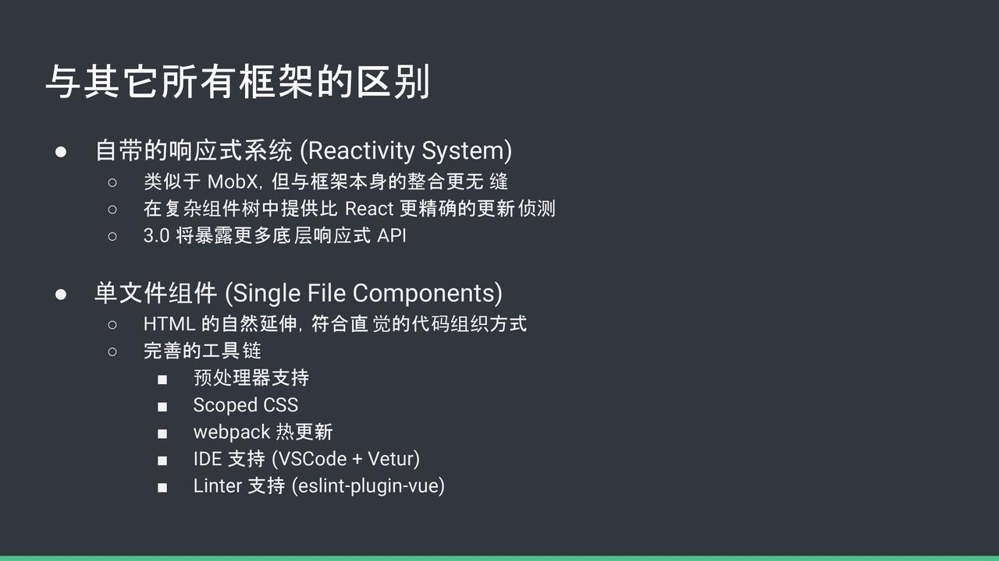
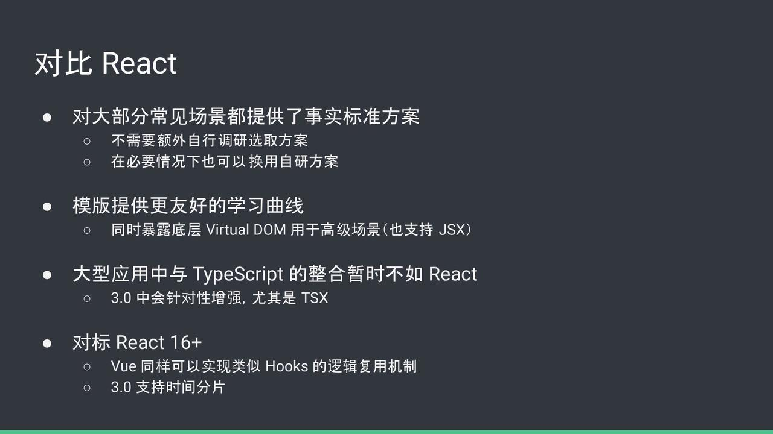

Slide 30
AngularJS是啥？
一個可以給HTML加上互動性的客戶端JS框架。
穩定版本：8.2.14
網站：angularjs.org
程式語言：Javascript

Slide 31
什麼是SPA:
意思是僅有一個頁面的應用程式，也就是說網頁不需跳轉頁面就可以達到基本的新增、查詢、修改、刪除資料功能。

Slide 32
為什麼要使用SPA:
把 Server-side 的工作丟給 Client-side，以降低 Server 的負載量。
提升用戶體驗，讓操作流程變得更加流暢，不需要等待跳轉畫面的時間。

Slide 33
使用SPA的缺點:
由於畫面都是過script渲染，可能會造成SEO的表現變差

Slide 34
React.js是啥？
用來實作使用者界面的 JavaScript 函式庫是一個陳述式、高效且具有彈性的 JavaScript 函式庫，用以建立使用者介面。
穩定版本：16.12.0
網站：reactjs.org
程式語言：Javascript

Slide 35
優點：
可自然地寫出模組化、高維護性
可重複利用的 UIJSX 讓你可以用直觀的方式描述 UI 和邏輯
可預測的Virtual DOM 幫助最佳化複雜的 UI 效能
適合用來建構大型且複雜的應用程式介面

Slide 36
缺點：
React 有較高的學習門檻 (learning curve)，需要花上一定的時間來學習
React 函式庫本身用法和其相關的工具React 不是一套完整的 framework
只處理 View/UI 的部分對簡單或互動性低的頁面

Slide 37
React 和 Vue 有許多相似之處，它們都有：
使用 Virtual DOM
提供響應式 (Reactive) 和组件化 (Composable) 的視圖组件。
將注意力集中保持在核心庫，而將其他功能如路由和全局狀態管理交给相關的庫。

Slide 38
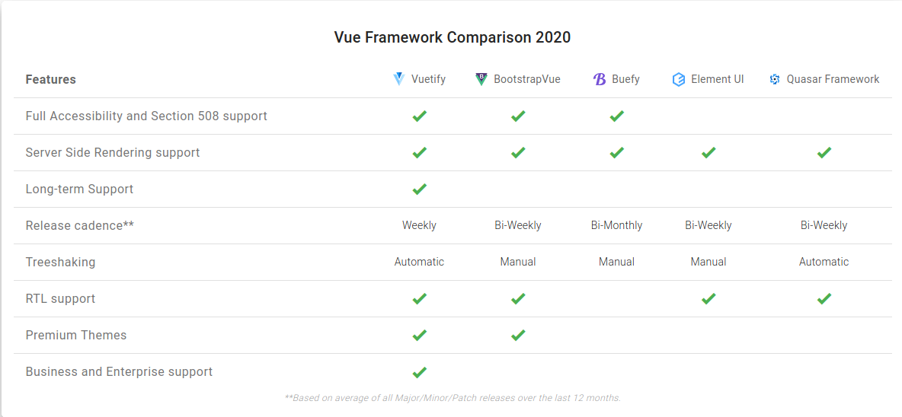

Slide 39
vuetify.js是啥？
Vuetify 是Vue UI 庫，包含手工制作的精美材料組件。不需要設計技能 - 創建令人驚嘆的應用程序所需的一切都觸手可及。
1.是組件庫
2.具有google的材料設計理念及相似的UI組件(例如：按鈕,菜單）
3.提供良好的用戶體驗並使網站乾淨整潔
4.不僅是css類也是vujs構件和使用
網站：https://vuetifyjs.com/en/

Slide 40
socket.IO(websocket)是啥?
服務器和客户端雙向的通信。
使用websocket并提供相同的接口。
作WebSocket包裝庫，提供許多其它功能
網站：socket.io
版本：2.3.0
程式語言：Javascript

Slide 41
websocket是啥？
WebSocket是一種在單個 TCP 連線上進行全雙工通訊的協定。 允許伺服端主動向用戶端推播資料。瀏覽器和伺服器只需要完成一次交握，並進行雙向資料傳輸。

Slide 42
用途：
數據可以雙向流動
跨各瀏覽器
node.js最常使用套件之一
實現sever-push,real-time服務（如：聊天室）
整合了websocket,long-polling,iframe-polling技術

Slide 43
漸進式框架:
Core Vue.js框架
HTTP資源
客戶端路由
狀態管理

Slide 44
Vuetify 支持:
SSR（服務端渲染）,
SPA（單頁應用程序）,
PWA（漸進式Web應用程序）
標準HTML頁面。

Slide 45
用途：
提供了不同UI組件

Slide 46
如何使用vuetify.js?
.

Slide 47
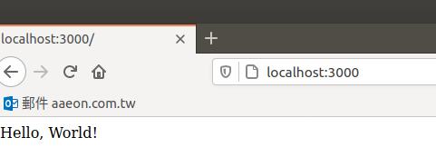
Socket.IO網頁框架：
abc@abc-G75VW:~/sample$ vi index.js
abc@abc-G75VW:~/sample$ cat index.js
const express = require('express');
const app = express();
const server = require('http').Server(app);
const io = require('socket.io')(server);
app.get('/', (req, res) => {
res.send('Hello, World!');
});
io.on('connection', (socket) => {console.log('Hello!');
socket.on('disconnect', () => {
console.log('Bye~');
});
server.listen(3000, () => {
console.log("Server Started. http://localhost:3000");
});
abc@abc-G75VW:~/sample$ node index.js

Slide 48
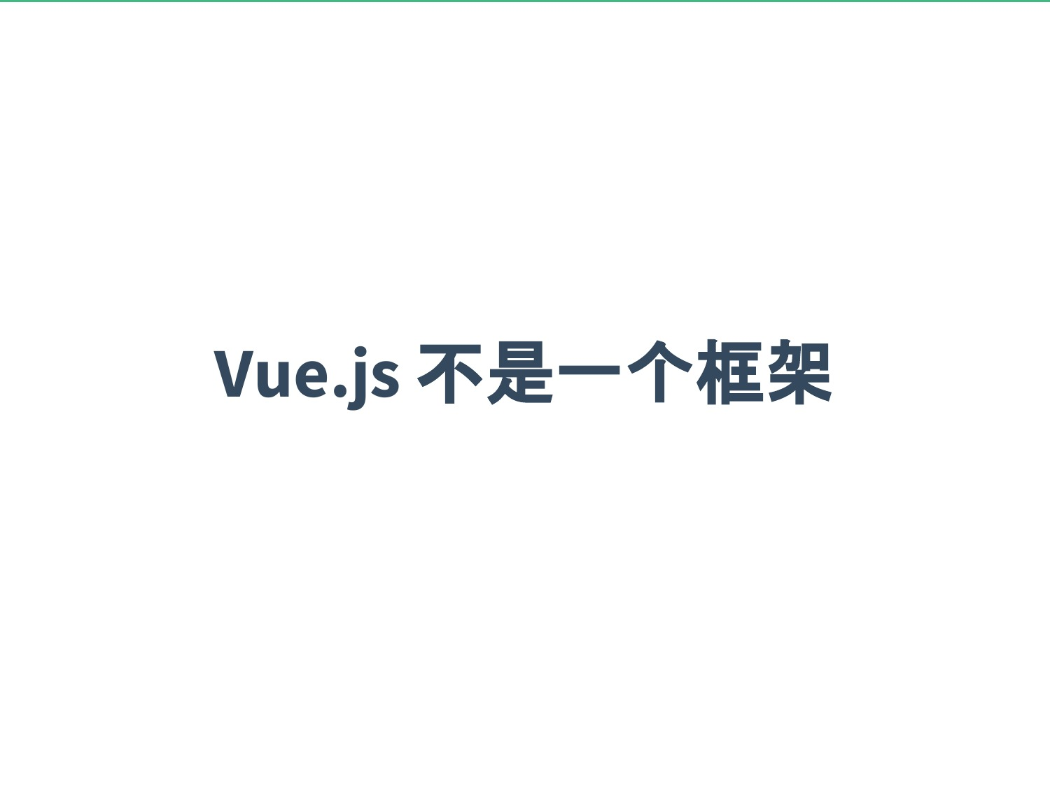

Slide 49
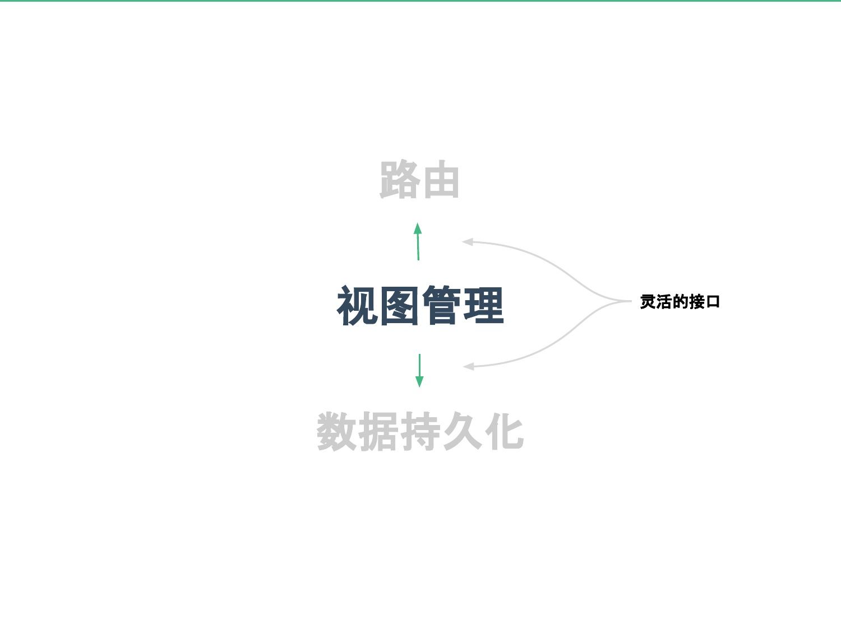

Slide 50
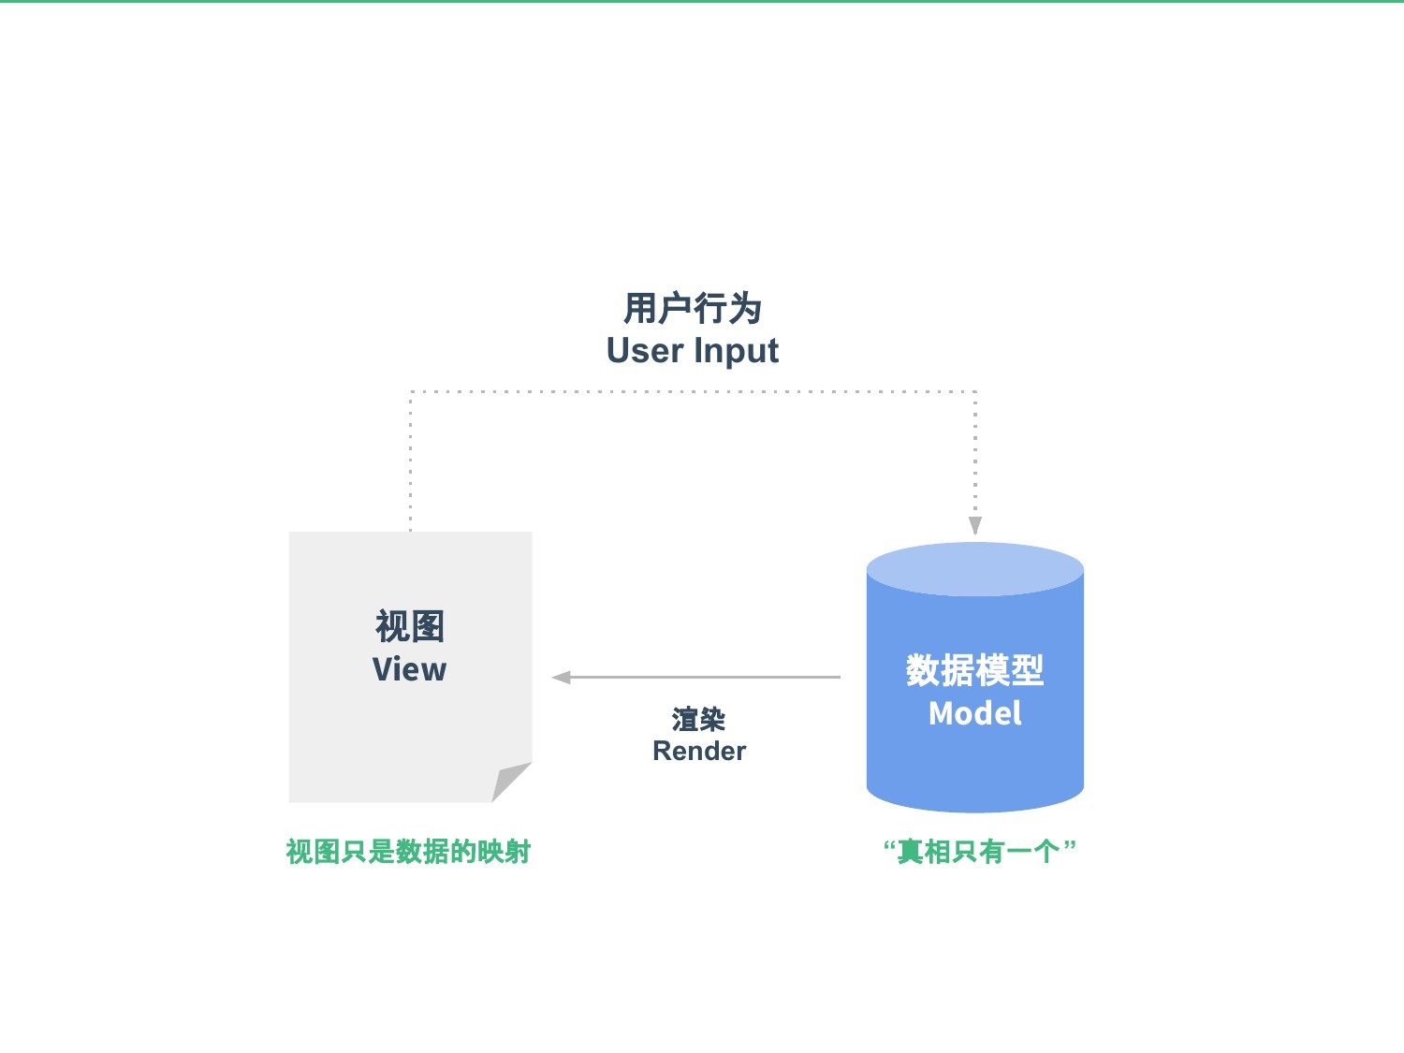

Slide 51
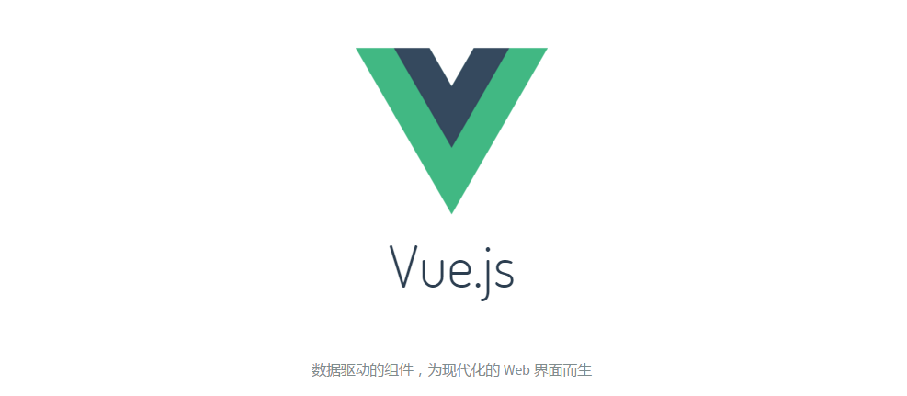

Slide 52
vue.js是啥：
程式語言：Java script
Vue.js（讀音 /vjuː/, 類似於 view） 是一套構建使用者介面的 漸進式框架。與其他重量級框架不同的是，Vue 採用自底向上增量開發的設計。Vue 的易學習，核心庫只關注檢視層，並且非常容易與其它庫或已有專案整合。另一方面，Vue 完全有能力驅動採用單檔案元件和vue生態資源的庫開發的複雜單頁應用。Vue.js 的目標是通過儘可能簡單的 API 實現響應的資料繫結和組合的檢視元件。vue是一个典型的MVVM框架1.網絡驅動應用用戶界面漸進腳本框架,屬於mvvm架構2.無須服務器聯繫即可重新加載頁面3.無縫頁面程序4.Vue 不支持 IE8及以下版本，因為Vue使用了IE8無法模擬的ECMAScript 5特性。但它支持所有兼容ECMA script5網站Vue.js是一款用於創建用戶界面的源碼開發的JS框架，也是一個創建簡單頁面應用的Web應用框架。其開發目的是爲了更好地組織和簡化Web開發的流程。Vue所所關注的是MVC模式的視圖層，預測同時它也能方便地更新數據，並且通過組件內部特定的方法來實現視圖和模型之間的交互。
用於開發交互式Web界面的漸進式JavaScript框架。
網站：vuejs.org
版本：2.6.11

Slide 53
Vue 用途
生成動態頁面內容
服務器上創建打開,讀取,寫入,刪除和關閉文件
收集表單數據
添加刪除修改數據庫中的數據

Slide 54
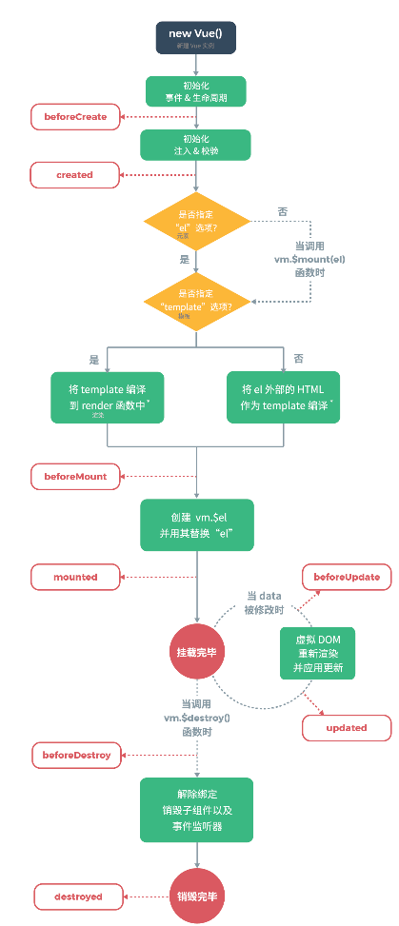

Slide 55
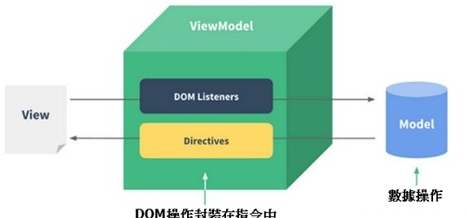
MVVM 數據綁定
Vue.js在數據綁定的API設計上可以通過具有特殊前綴的HTML 屬性來實現數據綁定，也可以使用常見的大括號模板插入變數，或是在表單元素上使用雙向綁定；Vue.js會為每一處需要動態更新的DOM節點創建一個指令對象。每當一個指令對象觀測的數據變化時，它便會對所綁定的目標節點執行相應的DOM操作。基於指令的數據綁定使得具體的DOM操作都被合理地封裝在指令定義中，業務代碼只需要涉及模板和對數據狀態的操作即可，這使得應用的開發效率和可維護性都大大提升。

Slide 56
Vue Js 用途
保留前端框架許多功能（例如：組件,過濾器,表單,數據綁定）
適合開發單頁應用程式SPA(single page application)
只須專注在view層級
資料綁定的特性,組件之間預設單向綁定,資料更容易被掌握執行效率更好
每個組件代表獨立的單元,有各自view及資料邏輯

Slide 57
Vue 常用指令
Vue.js的指令是以v-开头的，它們作用于HTML元素，指令提供了一些特殊的特性，将指令绑定在元素上時，指令會為绑定的目標元素添加一些特殊的行為，我們可以将指令看作特殊的HTML特性（attribute）
Vue 常用指令：
v-text
v-html
v-show
v-if
v-else
v-else-if
v-for
v-on
v-bind
v-model
v-pre
v-cloak
v-once

Slide 58
vue指令說明：
v-text
vue v-text 指令主要用来更新 textContent，可以等同于 JS 的 text 属性。
v-html
双大括号的方式会将数据解释为纯文本，而非 HTML。为了输出真正的 HTML，可以用 vue v-html 指令。它等同于 JS 的 innerHtml 属性。
v-pre
vue v-pre 指令主要用来跳过这个元素和它的子元素编译过程。可以用来显示原始的 Mustache 标签。跳过大量没有指令的节点加快编译。
v-cloak
vue v-cloak 指令是用来保持在元素上直到关联实例结束时进行编译。
v-once
vue v-once 指令关联的实例，只会渲染一次。之后的重新渲染，实例极其所有的子节点将被视为静态内容跳过，这可以用于优化更新性能。
v-if
vue v-if 指令可以实现条件渲染，Vue 会根据表达式的值的真假条件来渲染元素。
v-else
vue v-else 指令是搭配 v-if 使用的，它必须紧跟在 v-if 或者 v-else-if 后面，否则不起作用。
v-else-if
vue v-else-if 指令充当 v-if 的 else-if 块，可以链式的使用多次。可以更加方便的实现 switch 语句。
v-show
vue v-show 指令也是用于根据条件展示元素。
v-for
vue v-for 指令根据遍历数组来进行渲染。
v-bind
vue v-bind 指令用来动态的绑定一个或者多个特性。没有参数时，可以绑定到一个包含键值对的对象。常用于动态绑定 class 和 style，以及 href 等。
v-model
vue v-model 指令用于在表单上创建双向数据绑定。
v-on
vue v-on 指令主要用来监听 dom 事件，以便执行一些代码块。表达式可以是一个方法名。

Slide 59
Demo - ToDo List (Vue.js)

Slide 60
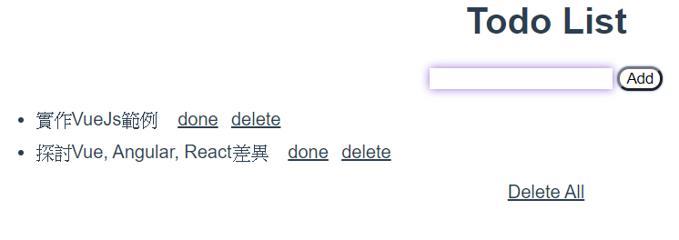
Example1 - ToDo List
Download sample code
$git clone https://github.com/microzz/todo-list-vuejs.git
$cd todo-list-vuejs
$npm install
$npm run dev
可以新增Todo事項, 以及刪除，範例如下:

Slide 61
Homework - ToDo List
修改Example1中的細項
修改"ToDo List”字串修改成"Hello Vue"
修改"Delete All"字串
修改port number
修改按鈕顏色
增加下拉選單
修改文字框 顏色
新增文字框作搜尋,文字框打字時,下拉選單會過濾

Slide 62
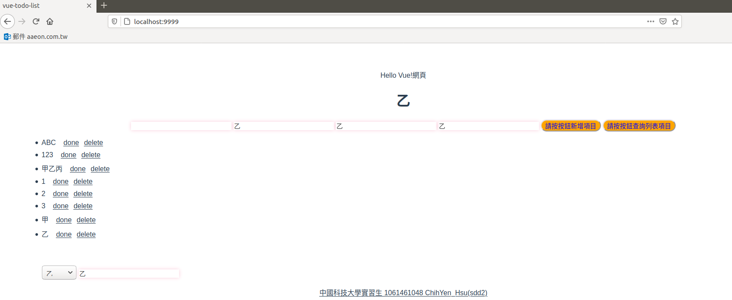
Homework - 成果

Slide 63
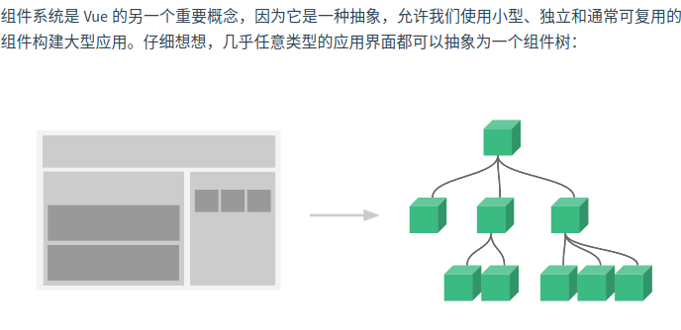

Slide 64
MVC是啥？
視圖和模型的分離，避免了視圖和模型糅合在一起，當視圖改變的時候只要業務邏輯沒變不需要改變模型；因為MVC中的控制器並不能直接更新視圖，所以MVC並不能實現視圖和模型的完全分離，視圖依然依賴模型的數據（數據結構）來顯示，也就是說視圖依賴模型。

Slide 65
MVP是啥？
用展示器代替了控制器，而展示器是可以直接更新，所以MVP中展示器可以處理視圖的請求並遞送到模型又可以根據模型的變化更新視圖，實現了視圖和模型的完全分離

Slide 66
MVVM是啥？
用視圖模型代替了MVP中的展示器

Slide 67
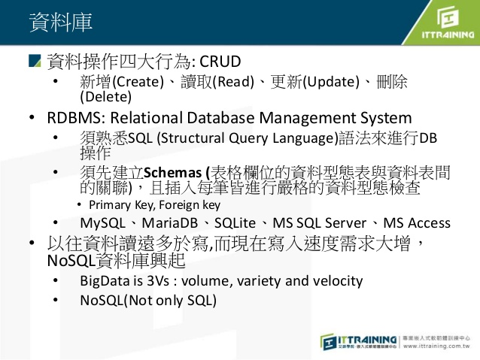

Slide 68
DataBase Tools

Slide 69
關聯式資料庫:
關聯式資料庫是一組資料項目，項目之間具有預先定義的關係。這些項目會整理成由直欄和橫列構成的一組表格。表格會儲存資料庫中所要表示的物件的相關資訊。表格的每一直欄儲存特定類型的資料，而每個欄位儲存某個屬性的實際數值。表格中的橫列代表一個物件或實體的一組相關數值。表格的每一橫列可以用稱為主索引鍵的唯一識別符加以標記，而多個表格之間的橫列可使用外部索引鍵建立關聯。您不需要重新整理資料庫表格，即可用許多不同方法存取這些資料。

Slide 70
非關聯式資料庫:
NoSQL 資料庫為特定資料模型而建立，具有構建新型應用程式的彈性結構描述。

Slide 71
sqlite是啥？
可以編寫sql查詢,是無網絡訪問功能
嵌入式類型的sp軟件

Slide 72
用途：
支援ACID (Atomic, Consistent, Isolated, Durable) transaction。
資料庫存在於單一檔案中。
記憶體需求小。
無須其他額外的程式或程式庫。

Slide 73
mongodb是啥？
文件導向的資料庫管理系統，由C++撰寫而成，以此來解決應用程式開發社群中的大量現實問題
是NoSQL資料庫，被大量使用在雲端服務與REST API開發場合，因此又被稱為「雲端開發的資料庫」。

Slide 74
sqlite是啥？
SQLite，是一款輕​​型的數據庫，是遵守ACID的關係型數據庫管理系統，它的設計目標是嵌入式的，SQLite是遵守ACID的關係型數據庫管理系統，它包含在一個相對小的C庫中。 ，SQLite引擎不是個程序與之通信的獨立進程，而是連接到程序中成為它的一個主要部分。所以主要的通信協議是在編程語言內的直接API調用。這在消耗總量、延遲時間和整體簡單性上有積極的作用。整個數據庫(定義、表、索引和數據本身)都在宿主主機上存儲在一個單一的文件中。它的簡單的設計是通過在開始一個事務的時候鎖定整個數據文件而完成的。同時它還支持事務處理功能等

Slide 75
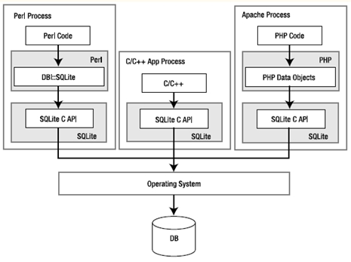
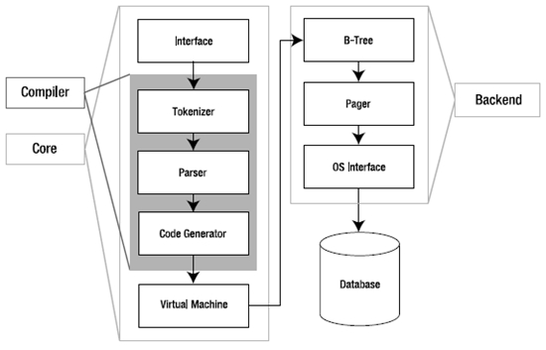

Slide 76
特性：
ACID事務
零配置 – 無需安裝和管理配置
儲存在單一磁盤文件中的一個完整的數據庫
數據庫文件可以在不同字節順序的機器間自由的共享
支持數據庫大小至2TB
比普通數據庫操作要快
簡單, 輕鬆的API
包含TCL綁定, 同時通過Wrapper支持其他語言的綁定
良好註釋的源代碼, 並且有著90%以上的測試覆蓋率
支持多種開發語言,C, PHP, Perl, Java, C#,Python, Ruby

Slide 77
優點：
與MySQL相比，它更徹底的免費，並且沒有任何使用上的限制
非常小巧，PHP5以上版本中無需任何配置即可支持SQLite
無需單獨購買數據庫服務，無服務器進程，配置成本為零
整個數據庫存儲在一個單個的文件中，數據導入導出備份恢復都是複製文件，維護難度為零
讀速度快，在數據量不是很大的情況下速度較快，更重要的是：省掉了一次數據庫遠程鏈接沒有復雜的權限驗證，打開就能操作

Slide 78
缺點：
並發低動態訪問時當訪問量不超過10萬PV的時候，SQLite 超過 Access 的並發能力已經綽綽有餘;生成靜態頁後更無需考慮數據庫的並發問題
在大數據量的情況下表現較差但是中小站點一般情況下數據量不超過10萬，而SQlite 在100 萬數據量之下表現還不錯，因為省掉了對數據庫服務器的遠程連接甚至會更快
寫入較慢 默認配置下的 SQlite 的寫入速度比MySQL慢了很多，但是 CMS 應用場景的寫入操作較少。在插入新文章的時候基本感受不到慢。集中的寫數據庫操作只有在安裝的時候會出現，不過只出現一次，可以忽略
為已有的表加索引較慢 但是在中小站點CMS中不會有這樣的需求，可以忽略
無法將 MySQL 部署到與前端機不同的服務器上，但是中小站點也沒有分開部署的需求

Slide 79
如何使用sqlite

Slide 80
abc@abc-G75VW:~$ sqlite3 DatabaseName.db
SQLite version 3.22.0 2018-01-22 18:45:57
Enter ".help" for usage hints.
sqlite> ATTACH DATABASE 'testDB.db' as 'TEST';
sqlite> CREATE TABLE COMPANY(
...> ID INT PRIMARY KEY NOT NULL,
...> NAME TEXT NOT NULL,
...> AGE INT NOT NULL,
...> ADDRESS CHAR(50),
...> SALARY REAL
...> );
sqlite> CREATE TABLE DEPARTMENT(
...> ID INT PRIMARY KEY NOT NULL,
...> DEPT CHAR(50) NOT NULL,
...> EMP_ID INT NOT NULL
...> );
sqlite> .tables
COMPANY DEPARTMENT
sqlite> .schema COMPANY
ID = 3
NAME = Teddy
AGE = 23
ADDRESS = Texas
SALARY = 20000.0
sqlite> SELECT * FROM COMPANY ORDER BY NAME, SALARY ASC;
ID = 2
NAME = Allen
AGE = 25
ADDRESS = Texas
SALARY = 20000.0
ID = 5
NAME = David
AGE = 27
ADDRESS = Texas
SALARY = 20000.0
ID = 6
NAME = Kim
AGE = 22
ADDRESS = Texas
SALARY = 20000.0
ID = 4
NAME = Mark
AGE = 25
ADDRESS = Texas
SALARY = 20000.0
ID = 1
NAME = Paul
AGE = 32
ADDRESS = Texas
SALARY = 20000.0
ID = 3
NAME = Teddy
AGE = 23
ADDRESS = Texas
SALARY = 20000.0
sqlite> SELECT * FROM COMPANY ORDER BY NAME DESC;
ID = 3
NAME = Teddy
AGE = 23
ADDRESS = Texas
SALARY = 20000.0
ID = 1
NAME = Paul
AGE = 32
ADDRESS = Texas
SALARY = 20000.0
ID = 4
NAME = Mark
AGE = 25
ADDRESS = Texas
SALARY = 20000.0
ID = 6
NAME = Kim
AGE = 22
ADDRESS = Texas
SALARY = 20000.0
ID = 5
NAME = David
AGE = 27
ADDRESS = Texas
SALARY = 20000.0
ID = 2
NAME = Allen
AGE = 25
ADDRESS = Texas
SALARY = 20000.0

Slide 81
sqlite> INSERT INTO COMPANY (ID,NAME,AGE,ADDRESS,SALARY)
...> VALUES (1, 'Paul', 32, 'California', 20000.00 );
sqlite>
sqlite> INSERT INTO COMPANY (ID,NAME,AGE,ADDRESS,SALARY)
...> VALUES (2, 'Allen', 25, 'Texas', 15000.00 );
sqlite>
sqlite> INSERT INTO COMPANY (ID,NAME,AGE,ADDRESS,SALARY)
...> VALUES (3, 'Teddy', 23, 'Norway', 20000.00 );
sqlite>
sqlite> INSERT INTO COMPANY (ID,NAME,AGE,ADDRESS,SALARY)
...> VALUES (4, 'Mark', 25, 'Rich-Mond ', 65000.00 );
sqlite>
sqlite> INSERT INTO COMPANY (ID,NAME,AGE,ADDRESS,SALARY)
...> VALUES (5, 'David', 27, 'Texas', 85000.00 );
sqlite>
sqlite> INSERT INTO COMPANY (ID,NAME,AGE,ADDRESS,SALARY)
...> VALUES (6, 'Kim', 22, 'South-Hall', 45000.00 );
sqlite> INSERT INTO COMPANY VALUES (7, 'James', 24, 'Houston', 10000.00 );
sqlite> .header on
sqlite> .mode column
sqlite> SELECT * FROM COMPANY;
ID NAME AGE ADDRESS SALARY
---------- ---------- ---------- ---------- ----------
1 Paul 32 California 20000.0
2 Allen 25 Texas 15000.0
3 Teddy 23 Norway 20000.0
4 Mark 25 Rich-Mond 65000.0
5 David 27 Texas 85000.0
6 Kim 22 South-Hall 45000.0
7 James 24 Houston 10000.0
sqlite> SELECT ID, NAME, SALARY FROM COMPANY;
ID NAME SALARY
---------- ---------- ----------
1 Paul 20000.0
2 Allen 15000.0
3 Teddy 20000.0
4 Mark 65000.0
5 David 85000.0
6 Kim 45000.0
7 James 10000.0
sqlite> .width 10, 20, 10
sqlite> SELECT * FROM COMPANY;
ID NAME AGE ADDRESS SALARY
---------- -------------------- ---------- ---------- ----------
1 Paul 32 California 20000.0
2 Allen 25 Texas 15000.0
3 Teddy 23 Norway 20000.0
4 Mark 25 Rich-Mond 65000.0
5 David 27 Texas 85000.0
6 Kim 22 South-Hall 45000.0
7 James 24 Houston 10000.0
sqlite> SELECT tbl_name FROM sqlite_master WHERE type = 'table';
tbl_name
----------
COMPANY
DEPARTMENT
sqlite> SELECT sql FROM sqlite_master WHERE type = 'table' AND tbl_name = 'COMPANY';
sql
----------
CREATE TAB
sqlite> .mode line
sqlite> select 10 + 20;
10 + 20 = 30
sqlite> select 10 - 20;
10 - 20 = -10
sqlite> select 10 * 20;
10 * 20 = 200
sqlite> select 10 /5;
10 /5 = 2
sqlite> select 12 % 5;
12 % 5 = 2
sqlite> SELECT * FROM COMPANY WHERE SALARY > 50000;
ID = 4
NAME = Mark
AGE = 25
ADDRESS = Rich-Mond
SALARY = 65000.0
ID = 5
NAME = David
AGE = 27
ADDRESS = Texas
SALARY = 85000.0
sqlite> SELECT * FROM COMPANY WHERE SALARY = 20000;
ID = 1
NAME = Paul
AGE = 32
ADDRESS = California
SALARY = 20000.0
ID = 3
NAME = Teddy
AGE = 23
ADDRESS = Norway
SALARY = 20000.0
sqlite> SELECT * FROM COMPANY WHERE SALARY != 20000;
ID = 2
NAME = Allen
AGE = 25
ADDRESS = Texas
SALARY = 15000.0
ID = 4
NAME = Mark
AGE = 25
ADDRESS = Rich-Mond
SALARY = 65000.0
ID = 5
NAME = David
AGE = 27
ADDRESS = Texas
SALARY = 85000.0
ID = 6
NAME = Kim
AGE = 22
ADDRESS = South-Hall
SALARY = 45000.0
ID = 7
NAME = James
AGE = 24
ADDRESS = Houston
SALARY = 10000.0
sqlite> SELECT * FROM COMPANY WHERE SALARY <> 20000;
ID = 2
NAME = Allen
AGE = 25
ADDRESS = Texas
SALARY = 15000.0
ID = 4
NAME = Mark
AGE = 25
ADDRESS = Rich-Mond
SALARY = 65000.0
ID = 5
NAME = David
AGE = 27
ADDRESS = Texas
SALARY = 85000.0
ID = 6
NAME = Kim
AGE = 22
ADDRESS = South-Hall
SALARY = 45000.0
ID = 7
NAME = James
AGE = 24
ADDRESS = Houston
SALARY = 10000.0
sqlite> SELECT * FROM COMPANY WHERE SALARY >= 65000;
ID = 4
NAME = Mark
AGE = 25
ADDRESS = Rich-Mond
SALARY = 65000.0
ID = 5
NAME = David
AGE = 27
ADDRESS = Texas
SALARY = 85000.0
sqlite> SELECT * FROM COMPANY WHERE AGE >= 25 AND SALARY >= 65000;
ID = 4
NAME = Mark
AGE = 25
ADDRESS = Rich-Mond
SALARY = 65000.0
ID = 5
NAME = David
AGE = 27
ADDRESS = Texas
SALARY = 85000.0
sqlite> SELECT * FROM COMPANY WHERE AGE >= 25 OR SALARY >= 65000;
ID = 1
NAME = Paul
AGE = 32
ADDRESS = California
SALARY = 20000.0
ID = 2
NAME = Allen
AGE = 25
ADDRESS = Texas
SALARY = 15000.0
ID = 4
NAME = Mark
AGE = 25
ADDRESS = Rich-Mond
SALARY = 65000.0
ID = 5
NAME = David
AGE = 27
ADDRESS = Texas
SALARY = 85000.0
sqlite> SELECT * FROM COMPANY WHERE AGE IS NOT NULL;
ID = 1
NAME = Paul
AGE = 32
ADDRESS = California
SALARY = 20000.0
ID = 2
NAME = Allen
AGE = 25
ADDRESS = Texas
SALARY = 15000.0
ID = 3
NAME = Teddy
AGE = 23
ADDRESS = Norway
SALARY = 20000.0
ID = 4
NAME = Mark
AGE = 25
ADDRESS = Rich-Mond
SALARY = 65000.0
ID = 5
NAME = David
AGE = 27
ADDRESS = Texas
SALARY = 85000.0
ID = 6
NAME = Kim
AGE = 22
ADDRESS = South-Hall
SALARY = 45000.0
ID = 7
NAME = James
AGE = 24
ADDRESS = Houston
SALARY = 10000.0
sqlite> SELECT * FROM COMPANY WHERE NAME LIKE 'Ki%';
ID = 6
NAME = Kim
AGE = 22
ADDRESS = South-Hall
SALARY = 45000.0
sqlite> SELECT * FROM COMPANY WHERE NAME GLOB 'Ki*';
ID = 6
NAME = Kim
AGE = 22
ADDRESS = South-Hall
SALARY = 45000.0
sqlite> SELECT * FROM COMPANY WHERE AGE IN ( 25, 27 );
ID = 2
NAME = Allen
AGE = 25
ADDRESS = Texas
SALARY = 15000.0
ID = 4
NAME = Mark
AGE = 25
ADDRESS = Rich-Mond
SALARY = 65000.0
ID = 5
NAME = David
AGE = 27
ADDRESS = Texas
SALARY = 85000.0
sqlite> SELECT * FROM COMPANY WHERE AGE NOT IN ( 25, 27 );
ID = 1
NAME = Paul
AGE = 32
ADDRESS = California
SALARY = 20000.0
ID = 3
NAME = Teddy
AGE = 23
ADDRESS = Norway
SALARY = 20000.0
ID = 6
NAME = Kim
AGE = 22
ADDRESS = South-Hall
SALARY = 45000.0
ID = 7
NAME = James
AGE = 24
ADDRESS = Houston
SALARY = 10000.0
sqlite> SELECT * FROM COMPANY WHERE AGE BETWEEN 25 AND 27;
ID = 2
NAME = Allen
AGE = 25
ADDRESS = Texas
SALARY = 15000.0
ID = 4
NAME = Mark
AGE = 25
ADDRESS = Rich-Mond
SALARY = 65000.0
ID = 5
NAME = David
AGE = 27
ADDRESS = Texas
SALARY = 85000.0
sqlite> SELECT AGE FROM COMPANY
...> WHERE EXISTS (SELECT AGE FROM COMPANY WHERE SALARY > 65000);
AGE = 32
AGE = 25
AGE = 23
AGE = 25
AGE = 27
AGE = 22
AGE = 24
sqlite> SELECT * FROM COMPANY
...> WHERE AGE > (SELECT AGE FROM COMPANY WHERE SALARY > 65000);
ID = 1
NAME = Paul
AGE = 32
ADDRESS = California
SALARY = 20000.0
sqlite> .mode line
sqlite> select 60 | 13;
60 | 13 = 61
sqlite> select 60 & 13;
60 & 13 = 12
sqlite> select 60 ^ 13;
Error: unrecognized token: "^"
sqlite> select 10 * 20
...> select (~60);
Error: near "select": syntax error
sqlite> select (60 << 2);
(60 << 2) = 240
sqlite> select (~60);
(~60) = -61
sqlite> select (60 >> 2);
(60 >> 2) = 15
sqlite> SELECT * FROM COMPANY WHERE SALARY = 10000;
ID = 7
NAME = James
AGE = 24
ADDRESS = Houston
SALARY = 10000.0
sqlite> ID NAME AGE ADDRESS SALARY
...> SELECT (15 + 6) AS ADDITION
...> SELECT COUNT(*) AS "RECORDS" FROM COMPANY;
Error: near "ID": syntax error
sqlite> SELECT CURRENT_TIMESTAMP;
CURRENT_TIMESTAMP = 2020-08-27 08:05:41
sqlite> SELECT * FROM COMPANY WHERE AGE >= 25 AND SALARY >= 65000;
ID = 4
NAME = Mark
AGE = 25
ADDRESS = Rich-Mond
SALARY = 65000.0
ID = 5
NAME = David
AGE = 27
ADDRESS = Texas
SALARY = 85000.0
sqlite> ID NAME AGE ADDRESS SALARY
...> SELECT * FROM COMPANY WHERE AGE >= 25 AND SALARY >= 65000;
Error: near "ID": syntax error
sqlite> SELECT * FROM COMPANY WHERE AGE >= 25 AND SALARY >= 65000;
ID = 4
NAME = Mark
AGE = 25
ADDRESS = Rich-Mond
SALARY = 65000.0
ID = 5
NAME = David
AGE = 27
ADDRESS = Texas
SALARY = 85000.0
sqlite> SELECT * FROM COMPANY WHERE AGE >= 25 OR SALARY >= 65000;
ID = 1
NAME = Paul
AGE = 32
ADDRESS = California
SALARY = 20000.0
ID = 2
NAME = Allen
AGE = 25
ADDRESS = Texas
SALARY = 15000.0
ID = 4
NAME = Mark
AGE = 25
ADDRESS = Rich-Mond
SALARY = 65000.0
ID = 5
NAME = David
AGE = 27
ADDRESS = Texas
SALARY = 85000.0
sqlite> SELECT * FROM COMPANY WHERE AGE IS NOT NULL;
ID = 1
NAME = Paul
AGE = 32
ADDRESS = California
SALARY = 20000.0
ID = 2
NAME = Allen
AGE = 25
ADDRESS = Texas
SALARY = 15000.0
ID = 3
NAME = Teddy
AGE = 23
ADDRESS = Norway
SALARY = 20000.0
ID = 4
NAME = Mark
AGE = 25
ADDRESS = Rich-Mond
SALARY = 65000.0
ID = 5
NAME = David
AGE = 27
ADDRESS = Texas
SALARY = 85000.0
ID = 6
NAME = Kim
AGE = 22
ADDRESS = South-Hall
SALARY = 45000.0
ID = 7
NAME = James
AGE = 24
ADDRESS = Houston
SALARY = 10000.0
sqlite> SELECT * FROM COMPANY WHERE NAME LIKE 'Ki%';
ID = 6
NAME = Kim
AGE = 22
ADDRESS = South-Hall
SALARY = 45000.0
sqlite> SELECT * FROM COMPANY WHERE NAME GLOB 'Ki*';
ID = 6
NAME = Kim
AGE = 22
ADDRESS = South-Hall
SALARY = 45000.0
sqlite> SELECT * FROM COMPANY WHERE AGE IN ( 25, 27 );
ID = 2
NAME = Allen
AGE = 25
ADDRESS = Texas
SALARY = 15000.0
ID = 4
NAME = Mark
AGE = 25
ADDRESS = Rich-Mond
SALARY = 65000.0
ID = 5
NAME = David
AGE = 27
ADDRESS = Texas
SALARY = 85000.0
sqlite> SELECT * FROM COMPANY WHERE AGE NOT IN ( 25, 27 );
ID = 1
NAME = Paul
AGE = 32
ADDRESS = California
SALARY = 20000.0
ID = 3
NAME = Teddy
AGE = 23
ADDRESS = Norway
SALARY = 20000.0
ID = 6
NAME = Kim
AGE = 22
ADDRESS = South-Hall
SALARY = 45000.0
ID = 7
NAME = James
AGE = 24
ADDRESS = Houston
SALARY = 10000.0
sqlite> SELECT * FROM COMPANY WHERE AGE BETWEEN 25 AND 27;
ID = 2
NAME = Allen
AGE = 25
ADDRESS = Texas
SALARY = 15000.0
ID = 4
NAME = Mark
AGE = 25
ADDRESS = Rich-Mond
SALARY = 65000.0
ID = 5
NAME = David
AGE = 27
ADDRESS = Texas
SALARY = 85000.0
sqlite> SELECT AGE FROM COMPANY
...> WHERE EXISTS (SELECT AGE FROM COMPANY WHERE SALARY > 65000);
AGE = 32
AGE = 25
AGE = 23
AGE = 25
AGE = 27
AGE = 22
AGE = 24
sqlite> SELECT * FROM COMPANY
...> WHERE AGE > (SELECT AGE FROM COMPANY WHERE SALARY > 65000);
ID = 1
NAME = Paul
AGE = 32
ADDRESS = California
SALARY = 20000.0
sqlite> SELECT * FROM COMPANY WHERE AGE >= 25 AND SALARY >= 65000;
ID = 4
NAME = Mark
AGE = 25
ADDRESS = Rich-Mond
SALARY = 65000.0
ID = 5
NAME = David
AGE = 27
ADDRESS = Texas
SALARY = 85000.0
sqlite> ID NAME AGE ADDRESS SALARY
...> SELECT * FROM COMPANY WHERE AGE >= 25 AND SALARY >= 65000;
Error: near "ID": syntax error
sqlite> SELECT * FROM COMPANY WHERE AGE >= 25 AND SALARY >= 65000;
ID = 4
NAME = Mark
AGE = 25
ADDRESS = Rich-Mond
SALARY = 65000.0
ID = 5
NAME = David
AGE = 27
ADDRESS = Texas
SALARY = 85000.0
sqlite> SELECT * FROM COMPANY WHERE AGE >= 25 OR SALARY >= 65000;
ID = 1
NAME = Paul
AGE = 32
ADDRESS = California
SALARY = 20000.0
ID = 2
NAME = Allen
AGE = 25
ADDRESS = Texas
SALARY = 15000.0
ID = 4
NAME = Mark
AGE = 25
ADDRESS = Rich-Mond
SALARY = 65000.0
ID = 5
NAME = David
AGE = 27
ADDRESS = Texas
SALARY = 85000.0
sqlite> UPDATE COMPANY SET ADDRESS = 'Texas' WHERE ID = 6;
sqlite> UPDATE COMPANY SET ADDRESS = 'Texas', SALARY = 20000.00;
sqlite> DELETE FROM COMPANY WHERE ID = 7;
sqlite> SELECT * FROM COMPANY WHERE AGE LIKE '2%';
ID = 2
NAME = Allen
AGE = 25
ADDRESS = Texas
SALARY = 20000.0
ID = 3
NAME = Teddy
AGE = 23
ADDRESS = Texas
SALARY = 20000.0
ID = 4
NAME = Mark
AGE = 25
ADDRESS = Texas
SALARY = 20000.0
ID = 5
NAME = David
AGE = 27
ADDRESS = Texas
SALARY = 20000.0
ID = 6
NAME = Kim
AGE = 22
ADDRESS = Texas
SALARY = 20000.0
sqlite> SELECT * FROM COMPANY WHERE ADDRESS LIKE '%-%';
sqlite> SELECT * FROM COMPANY WHERE AGE GLOB '2*';
ID = 2
NAME = Allen
AGE = 25
ADDRESS = Texas
SALARY = 20000.0
ID = 3
NAME = Teddy
AGE = 23
ADDRESS = Texas
SALARY = 20000.0
ID = 4
NAME = Mark
AGE = 25
ADDRESS = Texas
SALARY = 20000.0
ID = 5
NAME = David
AGE = 27
ADDRESS = Texas
SALARY = 20000.0
ID = 6
NAME = Kim
AGE = 22
ADDRESS = Texas
SALARY = 20000.0
sqlite> SELECT * FROM COMPANY WHERE ADDRESS GLOB '*-*';
sqlite> SELECT * FROM COMPANY LIMIT 6;
ID = 1
NAME = Paul
AGE = 32
ADDRESS = Texas
SALARY = 20000.0
ID = 2
NAME = Allen
AGE = 25
ADDRESS = Texas
SALARY = 20000.0
ID = 3
NAME = Teddy
AGE = 23
ADDRESS = Texas
SALARY = 20000.0
ID = 4
NAME = Mark
AGE = 25
ADDRESS = Texas
SALARY = 20000.0
ID = 5
NAME = David
AGE = 27
ADDRESS = Texas
SALARY = 20000.0
ID = 6
NAME = Kim
AGE = 22
ADDRESS = Texas
SALARY = 20000.0
sqlite> SELECT * FROM COMPANY LIMIT 3 OFFSET 2;
ID = 3
NAME = Teddy
AGE = 23
ADDRESS = Texas
SALARY = 20000.0
ID = 4
NAME = Mark
AGE = 25
ADDRESS = Texas
SALARY = 20000.0
ID = 5
NAME = David
AGE = 27
ADDRESS = Texas
SALARY = 20000.0
sqlite> SELECT * FROM COMPANY ORDER BY SALARY ASC;
ID = 1
NAME = Paul
AGE = 32
ADDRESS = Texas
SALARY = 20000.0
ID = 2
NAME = Allen
AGE = 25
ADDRESS = Texas
SALARY = 20000.0
ID = 3
NAME = Teddy
AGE = 23
ADDRESS = Texas
SALARY = 20000.0
ID = 4
NAME = Mark
AGE = 25
ADDRESS = Texas
SALARY = 20000.0
ID = 5
NAME = David
AGE = 27
ADDRESS = Texas
SALARY = 20000.0
ID = 6
NAME = Kim
AGE = 22
ADDRESS = Texas
SALARY = 20000.0
sqlite> SELECT * FROM COMPANY ORDER BY NAME, SALARY ASC;
ID = 2
NAME = Allen
AGE = 25
ADDRESS = Texas
SALARY = 20000.0
ID = 5
NAME = David
AGE = 27
ADDRESS = Texas
SALARY = 20000.0
ID = 6
NAME = Kim
AGE = 22
ADDRESS = Texas
SALARY = 20000.0
ID = 4
NAME = Mark
AGE = 25
ADDRESS = Texas
SALARY = 20000.0
ID = 1
NAME = Paul
AGE = 32
ADDRESS = Texas
SALARY = 20000.0

Slide 82
sqlite> INSERT INTO COMPANY VALUES (8, 'Paul', 24, 'Houston', 20000.00 );
sqlite> INSERT INTO COMPANY VALUES (9, 'James', 44, 'Norway', 5000.00 );
sqlite> INSERT INTO COMPANY VALUES (10, 'James', 45, 'Texas', 5000.00 );
sqlite> SELECT NAME, SUM(SALARY) FROM COMPANY GROUP BY NAME ORDER BY NAME;
NAME = Allen
SUM(SALARY) = 20000.0
NAME = David
SUM(SALARY) = 20000.0
NAME = James
SUM(SALARY) = 10000.0
NAME = Kim
SUM(SALARY) = 20000.0
NAME = Mark
SUM(SALARY) = 20000.0
NAME = Paul
SUM(SALARY) = 40000.0
NAME = Teddy
SUM(SALARY) = 20000.0
sqlite> ELECT NAME, SUM(SALARY)
...> FROM COMPANY GROUP BY NAME ORDER BY NAME DESC;
Error: near "ELECT": syntax error
sqlite> SELECT NAME, SUM(SALARY)
...> FROM COMPANY GROUP BY NAME ORDER BY NAME DESC;
NAME = Teddy
SUM(SALARY) = 20000.0
NAME = Paul
SUM(SALARY) = 40000.0
NAME = Mark
SUM(SALARY) = 20000.0
NAME = Kim
SUM(SALARY) = 20000.0
NAME = James
SUM(SALARY) = 10000.0
NAME = David
SUM(SALARY) = 20000.0
NAME = Allen
SUM(SALARY) = 20000.0
sqlite> SELECT * FROM COMPANY GROUP BY name HAVING count(name) < 2;
ID = 2
NAME = Allen
AGE = 25
ADDRESS = Texas
SALARY = 20000.0
ID = 5
NAME = David
AGE = 27
ADDRESS = Texas
SALARY = 20000.0
ID = 6
NAME = Kim
AGE = 22
ADDRESS = Texas
SALARY = 20000.0
ID = 4
NAME = Mark
AGE = 25
ADDRESS = Texas
SALARY = 20000.0
ID = 3
NAME = Teddy
AGE = 23
ADDRESS = Texas
SALARY = 20000.0
sqlite> SELECT * FROM COMPANY GROUP BY name HAVING count(name) > 2;
sqlite> SELECT DISTINCT name FROM COMPANY;
NAME = Paul
NAME = Allen
NAME = Teddy
NAME = Mark
NAME = David
NAME = Kim
NAME = James
sqlite> SELECT name FROM COMPANY;
NAME = Paul
NAME = Allen
NAME = Teddy
NAME = Mark
NAME = David
NAME = Kim
NAME = Paul
NAME = James
NAME = James

Slide 83
SQLite數據類型
SQLite具有以下五種常用的數據類型：
NUL
L: 這個值為空值;
VARCHAR(n)：長度不固定且其最大長度為 n 的字串，n不能超過 4000;
CHAR(n)：長度固定為n的字串，n不能超過 254;
INTEGER: 值被標識為整數,依據值的大小可以依次被存儲為1,2,3,4,5,6,7,8;
REAL: 所有值都是浮動的數值,被存儲為8字節的IEEE浮動標記序號;
TEXT: 值為文本字符串,使用數據庫編碼存儲(TUTF-8, UTF-16BE or UTF-16-LE);
BLOB: 值是BLOB數據塊，以輸入的數據格式進行存儲。如何輸入就如何存儲,不改 變格式;
DATA ：包含了 年份、月份、日期;
TIME： 包含了 小時、分鍾、秒;

Slide 84
MongoDB（分佈式文檔存儲數據庫）
是啥？
MongoDB是分佈式文件存儲的數據庫。由C++語言編寫。旨在為WEB應用提供可擴展的高性能數據存儲解決方案。
MongoDB是非關係數據庫當中功能最豐富，最像關係數據庫的。他支持的數據結構非常鬆散，是類似json的bson格式(JSON(JavaScript Object Notation) 是一種輕量級的數據交換格式,bson是一種類json的一種二進制形式的存儲格式)，因此可以存儲比較複雜的數據類型。 Mongo最大的特點是他支持的查詢語言非常強大，其語法有點類似於面向對象的查詢語言，幾乎可以實現類似關係數據庫單表查詢的絕大部分功能，而且還支持對數據建立索引。

Slide 85
用途：
數據採集和分散處理
採用BASE理論
資料操作採用無回應
讀取高於寫入
語法與javascript相同
Document是使用Bson資料格式存取
已參考內嵌Document來達成RDBMS中的資料表關聯

Slide 86
功能：
自動處理碎片，以支持雲計算層次的擴展性。
支持RUBY，PYTHON，JAVA，C++，PHP，C#等多種語言。
文件存儲格式為BSON（一種JSON的擴展）。
可通過網絡訪問
面向集合存儲，易存儲對像類型的數據。
模式自由。
支持動態查詢。
支持完全索引，包含內部對象。
支持查詢。
支持複製和故障恢復。
使用高效的二進制數據存儲，包括大型對象（如視頻等）

Slide 87
特點：
高性能、易部署使用，存取數據非常方便

Slide 88
mongodb跟sqlite有啥不同？
sqlite特點:用於應用程序存儲數據
mongodb特點：不使用SQL語句進行檢索MongoDB存儲文件

Slide 89
mongodb適用場景：
網站登入登出
快取
擴充
檔案的存取紀錄

Slide 90
mongodb不適用場景：
高交易的需求系統
BI應用：針對特定問題的BI資料庫會進行特殊優化的查詢方式採用datawarehouse

Slide 91
mongodb跟sqlite比較表
 | MongoDB | SQLite
資料格式 | JSON文件 | 桌子
服務器 | MongoDB服務器 | 沒有
交易量 | 很高 | 低
可擴展性 | 臥式 | 垂直限制
管理員要求 | 重大 | 最小的
需要空間 | 大 | 小
開源 | 是 | 是
速度 | 相當快 | 非常快
理想的用例 | 數據量大，數據複雜度低，需要水平擴展 | 低數據量，低複雜度，效率和可靠性

Slide 92
wireframe是啥？
Wireframe 是一種低保真度的設計原型，在去除所有視覺設計細節之下，進行頁面結構、功能、內容規劃。 初次接觸Wireframe的人會非常不習慣這種呈現方式，頁面上只有方框和文字，沒有圖片和色彩。
網站線框，也稱為頁面示意圖或屏幕藍圖，是表示網站框架的可視化指南。創建線框的目的是排列元素以最好地實現特定目的。目的通常是由業務目標和創造性想法決定的。線框描述了網站內容的頁面佈局或排列，包括界面元素和導航系統，以及它們如何協同工作。線框通常缺乏排版樣式，顏色或圖形，因為主要的焦點在於功能，行為和內容的優先級

